Slide 1
“ЭЛЕКТР ТАРМОҚЛАРИ ВА ТИЗИМЛАРИ”
ФАНИДАН
14-маъруза

Slide 2
ЭЛЕКТР ЭНЕРГИЯ СИФАТИ ВА УНИ ТАЪМИНЛАШ
РЕЖА:
1. Электр энергия сифат кўрсаткичлари. 2. Кучланиш тебраниши ва оғиши.
3. Электр тизимларида кучланиш режими ва уни ростлаш усуллари.
4. Электр станция генераторларида қўзғалишини ўзгартириш билан кучланишни ростлаш.

Slide 3
Таянч сўз ва иборалар:
Ток, частота, кучланиш оғиши, тебраниши, синусоидаллик, косинусоидаллик, носинусоидаллик, симметрия, носимметрия, кучланиш режими, кучланишни ростлаш, генератор, РПН, ПБВ, регуляторлар, АРВ, трансформациялаш.

Slide 4
Электр таъминотида сифатли электр энергия билан таъминлашда қуйидаги кўрсаткичлар талаб даражасида бўлиши керак: ток частотасининг оғиши, кучланиш тебраниши, кучланиш оғиши,, кучланиш синусоидал шаклини бузилиши, фаза кучланишларининг носимметрияси.

Slide 5
Ток частотасининг оғиши деб частотанинг номинал қийматидан камайиб ёки ортиб кетишига айтилади. Талабларга биноан электр тизимида частотанинг номинал қийматидан, яъни 50 Гц дан оғиши ±0,1 Гц дан (яъни, 0.2 % дан) ортмаслиги керак.

Slide 6
Электр тармоқларида кучланиш оғиши номиналдан ±5% дан ортмаслиги керак. Кучланиш оғиши деб истеъмолчиларда сутка, йил давомида кучланишни номинал қийматидан камайиши ёки ортиши тушунилади.
Кучланиш тебраниши бу электр истеъмолчиларига берилган кучланишни тез–тез ўзгариши тушунилади, ўзгариш тезлиги секундига 1% дан ортиқ бўлади.

Slide 7
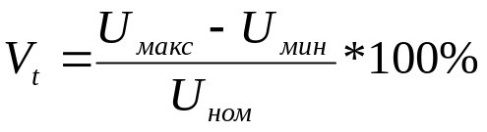
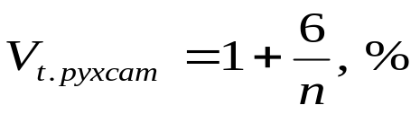
Кучланиш тебраниши қуйидагича фоизларда аниқланади:
Кучланиш тебранишининг рухсат этилган чегараси фоизда қуйидагича формула ёрдамида аниқланиши мумкин:

Slide 8
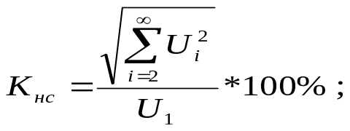
Кучланишнинг синусоида шаклини қайси даражада бузуилганлигини билиш учун носинусоидаллик коэффициенти деган тушунча киритилган. Бу коэффициент синусоида шакли бузулганда ҳосил бўлувчи юқори гармоникаларнинг эквивалент қийматини биринчи гармоникага бўлган нисбатини фоизда берилган қийматига тенг:

Slide 9
Электр станциядан энг узоқ масофадан истеъмолчиларга электр энергияни узатиш учун уни 3–4, айрим ҳолларда ҳатто 5 мартагача трансформацияланади, ҳар бир трансформациялаш натижасида кучланиш йўқолиши 2% дан 7% гача ташкил этади (юкламани сosφ ва трансформаторни U_{к}% сига боғлиқ).
Бундай ҳолатда тармоқни ҳар кучланишда кучланиш исрофи 5–10%, бутун тармоқлари учун 20–45% гача ортиши мумкин.

Slide 10
Агар электр станциядан таъминловчи электр тармоқлари масофаси кичик бўлса, станция генераторларини қўзғатишли ўзгартириш йўли билан кучланишни ростлаш юкламаларда кучланиш режимини таъминлашнинг асосий қурилмалардан бири ҳисобланади.

Slide 11
Катта қувватли электр станциялари электр тизими билан уланган бўлиб, умумий электр тармоғига параллел ишлайди. Бундай ҳолатда бирон станцияда кучланишни ошиши, реактив қувват кўпроқ истеъмолига олиб, келади, бу эса шу вақтда бошқа бир станцияни ортиқ юкланиш билан ишлашига олиб келади. Масалан: Иккита электр станцияси 70 км масофа 110 кВ ли ЭУЛ си билан боғланиб туради.

Slide 12
Линия охирида кучланиш ни 5% ўзгартириш учун узатилаётган реактив қувватни 40 МВА га ўзгартириш талаб қилинади. Шунинг учун бу усулдан ташқари катта қувватли электр тизимларида кучланишни ростлашни бошқа ҳам мавжуддир.

Slide 13
НАЗОРАТ САВОЛЛАРИ:
1. Электр энергия сифат кўрсаткичлари деганда нимани тушунасиз.
2. Кучланиш тебраниши нима ва уни пайдо қилувчиларни тушунтириб беринг.
3. Кучланиш оғиши деб нимага айтилади.
4. Носинусоидаллик коэффициенти қандай аниқланади.
5. Кучланиш носимметрияси деб нимага айтилади.
6. Электр таҳминоти тизимларида кучланиш режими ва уни ростлаш усуллари тўғрисида тушунтириб беринг.

Slide 14
Эътиборингиз учун рахмат

